Slide 1
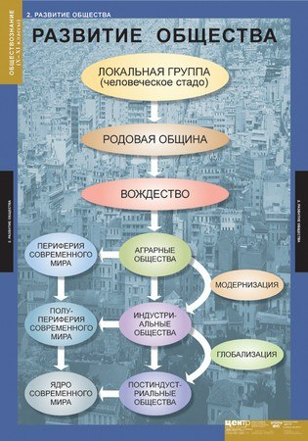
10 класс
Повторение изученного в 10 классе по теме «Общество как сложная динамическая система»
посмотрите видеоурок
https://www.youtube.com/watch?v=3flNKu1kobI&t=44s

Slide 2
выполните тест
https://forms.gle/5oeCDRLBxa3NXK5v8
Домашнее задание

